Slide 1
SPOR BİLİMLERİ FAKÜLTESİ
ANTRENÖRLÜK EĞİTİMİ BÖLÜMÜ

Slide 2
İÇERİK
Bölüm Hakkında
Akreditasyon Başvurusu
Lisans Programı
Uzmanlık Hocalarımız
Hedeflerimiz
Stratejik Amaç

Slide 3
KADROMUZ
BÖLÜM | Prof.Dr. | Doç. Dr. | Dr. Öğr. Üyesi | Öğrt. Gör | Arş. Gör. | Toplam
Antrenörlük Eğitimi Bölümü | -Ertuğrul Gelen -Malik Beyleroğlu | -İhsan Sarı -İpek Eroğlu Kolayiş -Murat Çilli | -Volkan Sert | -Esra Atış | -Ayşenur Turgut -Barbaros Demirtaş -Doğuş Bakıcı -Merve Nur Yaşar -Onur Çakır
12
2
3
1
1
5
Notes:
İsimler ve foto gelecek

Slide 4
BÖLÜM HAKKINDA BİLGİLER
ÖĞRENCİLERİMİZ
Bölüm | Mevcut Öğrenci | Kayıt Yaptıran Öğrenci | Yabancı Uyruklu Öğrenci | Toplam
LİSANS | 305 | 50 | 4 | 305
-
YÜKSEK LİSANS |  |  | DOKTORA
Mevcut Öğrenci |  | Kayıt Yaptıran Öğrenci | Mevcut Öğrenci | Kayıt Yaptıran Öğrenci
23 |  | 14 | 10 | -
TOPLAM | 37 |  | 10
Notes:
Kabul edilen öğrenciler

Slide 5
2022 ANTRENÖRLÜK EĞİTİMİ LİSANS BAŞVURU İSTATİSTİKLERİ
KONTENJAN
50
TOPLAM BAŞVURU SAYISI
1105
GEÇERLİ BAŞVURU SAYISI
542
TOPLAM KAYIT OLAN MİLLİ SAYISI
18
BAŞVURAN MAKS TYT
336
TOPLAM BAŞVURULAN BRANŞ SAYISI
19
BAŞVURAN MİN TYT
180

Slide 6
BAŞVURUSU OLAN BRANŞLAR (19) | TOPLAM BAŞVURU SAYISI (1105)
Atıcılık | 9
Atletizm | 56
Basketbol | 66
Bisiklet | 18
Boks | 42
Futbol | 488
Güreş | 57
Kano | 12
Karate-Do | 69
Kürek | 17
Taekwondo | 95
Voleybol | 95
Yüzme | 23
AEROBİK CİMNASTİK | 5
BADMİNTON | 21
DAĞCILIK | 6
OKÇULUK | 13
TRİATLON | 4
HALTER | 9

Slide 7
Branş | Sayı | Takım Sporları | Bireysel Sporlar | Milli Sayısı | TYT | Cinsiyet
Aerobik Cimnastik | - | 15 | 32 | 18 | Min 180 | Kadın | Erkek
Atıcılık | 1
Atletizm | 1 |  |  |  |  | 17 | 30
Badminton | 1
Basketbol | 1
Bisiklet | 2
Boks | 1
Dağcılık | 1
Futbol | 12
Güreş | 6
Halter | -
Karate-Do | 5
Kano | 3 |  |  |  | Maks 295
Kürek | 5
Okçuluk | -
Taekwondo | 6
Voleybol | 2
Yüzme | -
Toplam | -
B

Slide 8
EĞİTİM VE ÖĞRETİM
Akademik Danışmanlık Dağılımı
ANE | Barbaros DEMİRTAŞ | 1. Sınıf
 | Doğuş BAKICI | 2. Sınıf
 | Onur ÇAKIR ve Esra ATIŞ | 3. Sınıf
 | Ayşenur TURGUT KAYMAKÇI | 4. Sınıf
 | Merve Nur YAŞAR | Artık yıllar

Slide 9
Akreditasyon Başvurusu Yapıldı
ÖLÇÜT 1
ÖLÇÜT 9
ÖLÇÜT 7
ÖLÇÜT 3
ÖLÇÜT 6
ÖLÇÜT 4
ÖLÇÜT 5
ÖLÇÜT 8
ÖLÇÜT 10
ÖLÇÜT 2

Slide 10
LİSANS PROGRAMI REVİZE EDİLDİ

Slide 11
UZMANLIK HOCALARIMIZ
Atıcılık

Slide 12
HEDEFLERİMİZ
STRATEJİK AMAÇ 1 Eğitim-öğretim süreçlerinde etkin, verimli ve sürdürülebilir başarı sağlamak.
Hedef 1.1: Ön lisans, lisans ve lisansüstü eğitimde tercih edilen bir üniversite olmak.
PERFORMANS GÖSTERGELERİ | 2021 |  |  | 2022
 | HEDEF | GERÇEKLEŞEN | GERÇEKLEŞME ORANI | HEDEF
Üniversitemizi ilk sırada tercih eden öğrenci sayısı |  | 30 | %93,75
Bölüm/Program doluluk oranları |  | 100 | %100
Uluslararası öğrenci sayısı. |  | 4 | %40
Değişim Programları ile Gelen Öğrenci Sayısı |  | 0 | %0
32
33
100
100
10
10
2
2

Slide 13
EĞİTİM VE ÖĞRETİM
STRATEJİK AMAÇ 1 Eğitim-öğretim süreçlerinde etkin, verimli ve sürdürülebilir başarı sağlamak.
Hedef 1.2: Programları ulusal ve uluslararası yeterlilikler çerçevesinde ve paydaş beklentilerini dikkate alarak güncellemek.
PERFORMANS GÖSTERGELERİ | 2021 |  |  | 2022
 | HEDEF | GERÇEKLEŞEN | GERÇEKLEŞME ORANI | HEDEF
Paydaş beklentileri doğrultusunda güncellenen program sayısı. | 1 | 0 | %0 | 1

Slide 14
ARAŞTIRMA VE GELİŞTİRME
STRATEJİK AMAÇ 2 Bölgesel, ulusal ve uluslararası ihtiyaçlar doğrultusunda araştırmalar yapıp, teknoloji geliştirerek nitelikli ve ticarileşebilir Ar-Ge çalışmaları yapmak.
Hedef 2.1: Paydaş ihtiyaçlarını dikkate alarak Ar-Ge çalışmalarını arttırmak.
PERFORMANS GÖSTERGELERİ | 2021 |  | 2022
 | HEDEF | GERÇEKLEŞEN | HEDEF
Kabul edilen araştırma projesi ve patent sayısı | 1 | 0 | 1
SCI, SCI-expanded, SSCI ve AHCI tarafından taranan dergilerde yayımlanan makale sayısı | 2 | 1 | 3
SCI, SCI-expanded, SSCI ve AHCI dışındaki indeksler tarafından taranan dergilerde yayımlanan makale sayısı makale sayısı | 6 | 9 | 7
Toplam atıf sayısı | 100 | 372 | 100
Ar-Ge Kapsamında Paydaşlarla yapılan işbirliği sayısı | 0 | 1 | 1
*2021 Yayın | 10 | Atıf | 372
*2022 Yayın | 10 | Atıf | 201
*Google Akademik verileri 15.09.2022
Notes:
2021 şimdiye kadar yada ilk altı gerçekleşen, patent ve iş birliği nedir? Google akademi atıf

Slide 15
ARAŞTIRMA VE GELİŞTİRME
BÖLÜM | Tübitak (Lisans Bitirme) |  |  |  | BAP |  |  |  | Tübitak 2219
ANTRENÖRLÜK EĞİTİMİ | 2021 |  | 2022 |  | 2021 |  | 2022 |  | 2021 |  | 2022
 | Başvuru | Kabul | Başvuru | Kabul | Başvuru | Kabul | Başvuru | Kabul | Başvuru | Kabul | Başvuru | Kabul
 | 3 | 1 | - | - | 4 | 4 | - | - | 1 | 1 | - | -

Slide 16
Sosyal Medyada Biz
Instagram: subusporbilimleri
Twitter: subuantrenorluk
Facebook: subuantrenorluk
YouTube: SUBUSporBilimleriFak

Slide 17
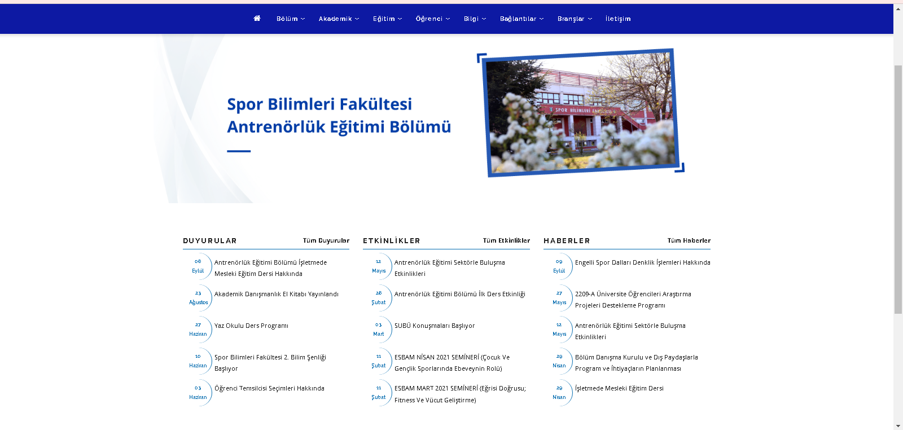
SONUÇ VE DEĞERLENDİRME
AKREDİTASYON BAŞVURUSU YAPILDI
ANE LİSANS PROGRAMI GÜNCELLENDİ
WEB SAYFASI GÜNCELLENDİ, SOSYAL MEDYA HESAPLARI AKTİF OLARAK KULLANILIYOR

